Slide 1
Nu är det dags att välja till gymnasiet

Slide 2
Är du född mellan 1960 och 1980? Nu är det dags att välja till gymnasiet.
Notes:
Nu är det dags för ditt barn att välja till gymnasiet.
Du kanske tror att ditt barn inte bryr sig om vad du tycker längre.
Men tvärt om så är du förmodligen en av de allra viktigaste rådgivarna de närmaste månaderna.
Låt oss gå igenom alla de olika alternativ som finns att välja i dagens gymnasieskola.

Slide 3
18 nationella program
Barn- och fritidsprogrammet
Bygg- och anläggningsprogrammet
Ekonomiprogrammet
El- och energiprogrammet
Estetiska programmet
Fordons- och transportprogrammet
Handels- och administrationsprogrammet
Hantverksprogrammet
Hotell- och turismprogrammet
Humanistiska programmet
Industritekniska programmet
Naturbruksprogrammet
Naturvetenskapsprogrammet
Restaurang- och livsmedelsprogrammet
Samhällsvetenskapsprogrammet
Teknikprogrammet
VVS- och fastighetsprogrammet
Vård- och omsorgsprogrammet

Slide 4
Riksrekryterande program och introduktionsprogram
Riksrekryterande utbildningar
Flygteknikutbildningen
Marinteknikutbildningen
Sjöfartsutbildningen
Tågteknikutbildningen
Utbildningen samiska näringar
Yrkesdansarutbildningen
Introduktionsprogram
Programinriktat val
Yrkesintroduktion
Individuellt alternativ
Språkintroduktion
Dessutom finns
Utbildningar övriga hantverk
Gymnasieingenjör - vidareutbildning i form av ett fjärde tekniskt år

Slide 5
Vad vet du om gymnasievalet? De 9 vanligaste myterna, fördomarna och missförstånden.
Notes:
Som du säkert märker så är det ganska stor skillnad på dagens gymnasieskola, jämfört med den som fanns när du var tonåring.
Dessutom finns det en hel del myter, fördomar och missförstånd om gymnasievalet.
Skolverket vaskade fram dem genom att helt enkelt fråga olika elever som gick i nian.
En del här myterna kommer förmodligen att påverka hur din son eller dotter kommer att välja.
Så det är bra att känna till dem nu när du ska prata gymnasieval hemma.

Slide 6
”Gymnasievalet avgör hela din framtid”
Notes:
Nej, det är bara ett val av grundutbildning
Många tänker att gymnasievalet avgör vad man ska göra resten av livet. Men så är det inte, som tur är. Gymnasievalet är ett val av grundutbildning som eleven kan bygga vidare på.
Yrkesprogrammen fokuserar på att ge eleven de specialkunskaper som krävs för olika yrken, till exempel barnskötare, undersköterska, kock, väktare, snickare, murare, elektriker eller smed. Dessutom kan eleven välja kurser som ger grundläggande behörighet till högskolan även på yrkesprogrammen.
De högskoleförberedande programmen fokuserar på att ge eleven de kunskaper som behövs för att direkt läsa vidare på universitet eller högskola. Till exempel språk, historia och matematik. Men oavsett vilka kunskaper eleven skaffar sig, så är de alltid till nytta, även om eleven byter område, yrke eller till och med land längre fram.

Slide 7
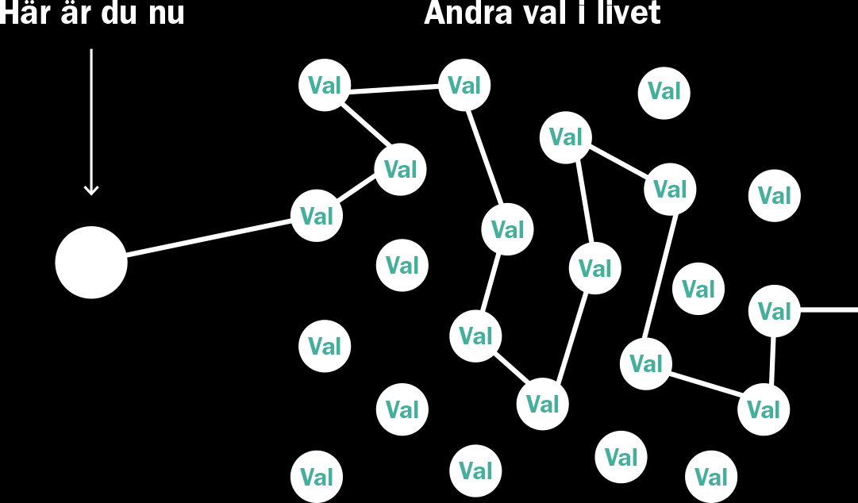
Det går bra att ändra sig.
Notes:
Den rakaste vägen framåt är för de flesta människor ganska krokig.
Det är ofta genom att ändra sig, byta spår och våga ta chanser som man kommer närmare det man verkligen vill göra.
Det är många av oss vuxna som inte jobbar med det vi valde i gymnasiet.

Slide 8
”Det är viktigt att hitta en skola där man passar in”
Notes:
Nej, det viktiga är att följa sitt intresse
Många elever i nian säger att de letar efter tre saker: En skola där man passar in, ett program som har status och ett alternativ som gör att man kan fortsätta att gå i skolan med sina kompisar.
Resultatet är att många väljer ett program som passar traditionerna, förväntningarna och vanorna bland vänner, familj och i samhället i stort. Men ett program som de egentligen inte känner för.
Det märks ibland genom att elever väljer bort att gå på yrkesprogram, trots att de vill.
Det märks till exempel genom att tjejer tvekar att välja program där det traditionellt går nästan bara killar, och killar tvekar att välja program där vi är vana vid att det går nästan bara tjejer.
Det viktiga är alltid att följa sitt intresse – det är ju det som ger oss energi och kraft att lyckas bra med skolan.

Slide 9
Vad krävs för att komma in?
Nationellt program
Yrkesprogram
Högskoleförberedande program
ekonomiprogrammet, humanistiska programmet och samhällsvetenskapsprogrammet
naturvetenskapsprogrammet och teknikprogrammet
estetiska programmet
Vissa utbildningar inom det estetiska området, spetsutbildningar och idrottsprogram, kan ha särskilda antagningskrav och ibland tester. Kolla för säkerhets skull direkt med den skola eleven är intresserad av.
Notes:
- För att komma in på ett nationellt program måste eleven ha godkänt i svenska eller svenska som andraspråk, engelska och matematik.
- För att komma in på ett yrkesprogram måste du eleven ha godkända betyg i ytterligare fem ämnen, det vill säga totalt åtta ämnen.
- För att studera på ett högskoleförberedande program, krävs godkända betyg i nio ämnen till, sammanlagt tolv. Vilka de nio ämnena är beror på vilket program eleven vill gå. För ekonomiprogrammet, humanistiska programmet och samhällsvetenskapsprogrammet ska fyra av de nio övriga godkända ämnena vara geografi, historia, samhällskunskap och religionskunskap. För naturvetenskapsprogrammet och teknikprogrammet måste eleven ha godkänt i biologi, fysik och kemi. För estetiska programmet kan det vara vilka som helst av de övriga ämnena.
- Vissa utbildningar inom det estetiska området, spetsutbildningar och idrottsprogram, kan ha särskilda antagningskrav och ibland tester. Kolla för säkerhets skull direkt med den skola eleven är intresserad av.

Slide 10
”Välj ett högskole- förberedande program så håller du alla dörrar öppna”
Notes:
Nja, valfriheten är minst lika stor med ett yrkesprogram
De högskoleförberedande programmen leder i första hand till vidare studier på högskolan – under förutsättning att man har rätt behörighet och tillräckligt goda resultat för att komma in på utbildningarna.
Yrkesprogrammen leder direkt till olika yrken både i Sverige och andra länder. Den som väljer vissa kurser på sitt yrkesprogram, får också en grundläggande högskolebehörighet. Exakt vilka kurser som behövs ser olika ut på olika program.

Slide 11
”På ett yrkesprogram får du ju ingen högskolebehörighet”
Notes:
Jo, alla kan få högskolebehörighet!
Vilket yrkesprogram eleven än väljer har han eller hon alltid rätt att inom ramen för programmets 2 500 poäng läsa de kurser som ger grundläggande behörighet till högskolan.
Om du dessutom vill ha det som kallas särskild behörighet till högskolan, så har du alltid rätt att läsa in de kurserna på komvux.
Och glöm inte heller möjligheten att läsa på yrkeshögskolan.

Slide 12
Vilka kurser krävs för högskolebehörighet?
För att få grund- läggande högskole- behörighet från ett yrkesprogram behöver du engelska 6, svenska 2 och 3 eller svenska som andraspråk 2 och 3.
Du kan läsa dessa kurser inom yrkes- programmens ordinarie 2 500 poäng.
För särskild högskolebehörighet har du möjlighet att läsa utökat program eller komplettera med olika kurser på komvux.
Notes:
En examen från ett högskoleförberedande program ger alltid grundläggande högskolebehörighet, d.v.s. behörighet till olika universitets- och högskoleutbildningar.
För att en elev på ett yrkesprogram ska få grundläggande högskolebehörighet krävs yrkesexamen och godkända betyg i kurserna svenska eller svenska som andraspråk 2 och 3 samt engelska 6.
Flera högskoleutbildningar kräver dock särskild behörighet. Du måste därför ta reda på vilken behörighet du behöver för att komma in på den högskoleutbildning du vill.
Det kan till exempel vara kurser i matematik och naturvetenskapliga ämnen.

Slide 13
”Efter gymnasiet är det svårt att få jobb”
Fordonsmekaniker
Industrielektriker
CNC-operatör
Flertalet byggyrken
Kock
Maskinreparatör
Barnskötare
Undersköterska
Receptionist
Notes:
Nej, efter ett yrkesprogram har du oftast lätt att få jobb.
Enligt en undersökning 2016 kan en 15-åring räkna upp cirka ca 20 yrken.
Under de närmaste 5–10 åren kommer det att vara stor efterfrågan på arbetskraft inom nästan samtliga av yrkesprogrammens inriktningar, i alla fall enligt Arbetsförmedlingens årliga rapport om arbetsmarknaden.
Här ser du de yrkesinriktningar inom yrkesprogrammen där det är lätt att få jobb inom 5 och 10 års sikt.

Slide 14
”Vill du jobba utomlands, ska du ju inte gå ett yrkesprogram”
Notes:
Yrkeskunskaper har du alltid med dig oavsett var i världen du befinner dig
Många människor från andra länder arbetar i Sverige med allt från programmering till byggen. Vi har självklart samma möjligheter att jobba utomlands.
Kan eleven till exempel elteknik, matlagning, måleri, svetsteknik, snickeri, bygg eller vård, så går det i princip att söka jobb var som helst – i alla fall inom EU.
I elevens utbildning ingår ju också alltid engelska.

Slide 15
Hur funkar det att jobba inom EU?
Notes:
En av idéerna med EU är att det ska vara enkelt att arbeta i de andra EU-länderna.
Läs mer om hur det går till på ”arbeta och studera i EU” på eu-upplysningen.se.
På EURES – Den Europeiska Portalen För Rörlighet i Arbetslivet – kan den som vill jobba utomlands söka bland över 1,4 miljoner olika jobb just nu.
Hela listan hålls uppdaterad på www.eures.europa.eu.

Slide 16
”Yrkesprogrammen passar för de som inte vill plugga”
Notes:
Nej, yrkesprogram ställer också krav
Den här fördomen grundas på missuppfattningen att yrkesprogrammen skulle vara kortare, enklare eller inte ha teoretiska kurser. ”Slappa” utbildningar. Men så är det såklart inte. Fråga närmaste elektriker, undersköterska eller bilmekaniker.
Ett exempel: Om eleven läser ett yrkesprogram som industriteknik kanske hen läser robotteknik och ellära. Andra exempel är industriautomation eller datorstyrd produktion.
Sedan kanske eleven väljer fördjupningskurser som entreprenörskap eller mät- och reglerteknik. Helt andra ämnen än på till exempel humanistiska programmet, men minst lika avancerade.
Oavsett vilket program eleven väljer på gymnasiet så ingår alltid de ämnen vi känner igen från grundskolan, till exempel svenska, engelska och matematik. Sedan läser eleven olika mycket av ämnena, beroende på vilket program eleven valt.

Slide 17
”Lärlingsutbildning är till för såna som inte klarar nån annan utbildning”
Notes:
Nej, tvärtom är lärlingsutbildning krävande
Det här är en fördom som bygger på att många värderar lärlingsutbildning lägre, trots att utbildningen egentligen ställer stora krav på att eleven har engagemang, självständighet och initiativförmåga.
Eleven kan gå alla yrkesprogram som gymnasial lärling. En lärlingsutbildning kan starta både första, andra eller tredje läsåret. Skillnaden är att eleven går minst halva din utbildning på en arbetsplats. Resten av tiden är eleven i skolan och läser de gymnasiegemensamma ämnena och vissa delar av de yrkesämnen som behövs i yrket.
Även i lärlingsutbildningen kan eleven läsa kurser som samtidigt ger grundläggande behörighet till högskolan.
Just nu går 10 700 elever sin gymnasieutbildning som lärling. 86 % har arbete 1,5 år efter sin utbildning.
Sifforna kommer från Skolverkets rapport "Uppföljning av lärlingars etablering på arbetsmarknaden" från 2017 där nästan 1 200 före detta gymnasiala lärlingselever svarat på vad de gör efter 1,5 år efter sin utbildning.

Slide 18
Lär dig mer om gymnasievalet! Se filmer och prova våra verktyg. . Läs mer om behörighet till olika högskoleutbildningar och hitta skolor och program. utbildningsguiden.skolverket.se

